Slide 1
Modulul 2 CONȘTIENTIZARE DIGITALĂ
2.2. Cum creăm conținut/resurse digitale?
Cum folosim rețelele sociale?
Journey to lncrease your techniques of eMotional lntelligence,
digital awareNess and
entrepreneurship lifestYle
Acest proiect (2019-1-RO01-KA204-063136) a fost finanțat cu sprijinul Comisiei Europene. Această publicație reflectă numai punctul de vedere al autorului, iar Comisia nu poate fi trasă la răspundere pentru orice utilizare a informațiilor conținute în aceasta.

Slide 2
Planul de formare
Durată | Activitate
45 min. | Introducere în modul
15 min. | Evaluarea inițială
20 min. | Office Suites – programele pentru munca de birou
30 min. | Exercițiu - apeluri de conferință
45 min. | Editarea multimedia
30 min. | Discuție despre networking
Acest proiect (2019-1-RO01-KA204-063136) a fost finanțat cu sprijinul Comisiei Europene. Această publicație reflectă numai punctul de vedere al autorului, iar Comisia nu poate fi trasă la răspundere pentru orice utilizare a informațiilor conținute în aceasta.

Slide 3
Planul de formare
Durată | Activitate
45 min. | Introducere în rețelele sociale
1h 30 min. | Exercițiu de strategie pentru media socială
10 min. | Concluzia sub-modulului
45 min. | Test
45 min. | Evaluare finală
TOTAL = 7 ore
Acest proiect (2019-1-RO01-KA204-063136) a fost finanțat cu sprijinul Comisiei Europene. Această publicație reflectă numai punctul de vedere al autorului, iar Comisia nu poate fi trasă la răspundere pentru orice utilizare a informațiilor conținute în aceasta.

Slide 4
Evaluare inițială
Acest proiect (2019-1-RO01-KA204-063136) a fost finanțat cu sprijinul Comisiei Europene. Această publicație reflectă numai punctul de vedere al autorului, iar Comisia nu poate fi trasă la răspundere pentru orice utilizare a informațiilor conținute în aceasta.

Slide 5
1.1. Office suites – suite de programe pentru munca de birou
Acest proiect (2019-1-RO01-KA204-063136) a fost finanțat cu sprijinul Comisiei Europene. Această publicație reflectă numai punctul de vedere al autorului, iar Comisia nu poate fi trasă la răspundere pentru orice utilizare a informațiilor conținute în aceasta.

Slide 6
1.1. Office suites – suite de programe pentru munca de birou
Acest proiect (2019-1-RO01-KA204-063136) a fost finanțat cu sprijinul Comisiei Europene. Această publicație reflectă numai punctul de vedere al autorului, iar Comisia nu poate fi trasă la răspundere pentru orice utilizare a informațiilor conținute în aceasta.

Slide 7
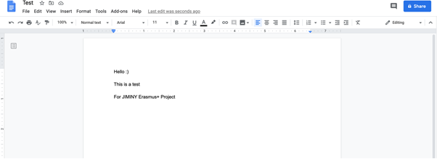
Interfața Google Docs (Documente)
Acest proiect (2019-1-RO01-KA204-063136) a fost finanțat cu sprijinul Comisiei Europene. Această publicație reflectă numai punctul de vedere al autorului, iar Comisia nu poate fi trasă la răspundere pentru orice utilizare a informațiilor conținute în aceasta.

Slide 8
3. Exerciții practice
Exercițiu:
Creați-vă propriul CV, folosind un șablon.
Acest proiect (2019-1-RO01-KA204-063136) a fost finanțat cu sprijinul Comisiei Europene. Această publicație reflectă numai punctul de vedere al autorului, iar Comisia nu poate fi trasă la răspundere pentru orice utilizare a informațiilor conținute în aceasta.

Slide 9
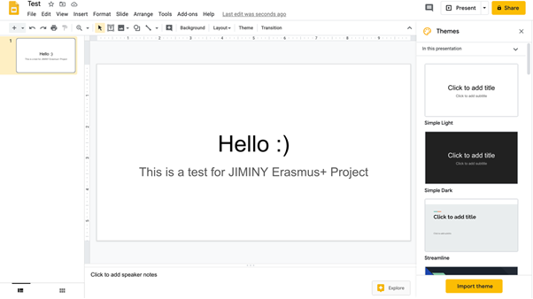
Interfața Google Slides (Prezentări)
Acest proiect (2019-1-RO01-KA204-063136) a fost finanțat cu sprijinul Comisiei Europene. Această publicație reflectă numai punctul de vedere al autorului, iar Comisia nu poate fi trasă la răspundere pentru orice utilizare a informațiilor conținute în aceasta.

Slide 10
Interfața Google Sheets (Foi de calcul)
Acest proiect (2019-1-RO01-KA204-063136) a fost finanțat cu sprijinul Comisiei Europene. Această publicație reflectă numai punctul de vedere al autorului, iar Comisia nu poate fi trasă la răspundere pentru orice utilizare a informațiilor conținute în aceasta.

Slide 11
1.2. Platforme pentru videoconferințe
Acest proiect (2019-1-RO01-KA204-063136) a fost finanțat cu sprijinul Comisiei Europene. Această publicație reflectă numai punctul de vedere al autorului, iar Comisia nu poate fi trasă la răspundere pentru orice utilizare a informațiilor conținute în aceasta.

Slide 12
1.3. Conținut multimedia
GIMP
Acest proiect (2019-1-RO01-KA204-063136) a fost finanțat cu sprijinul Comisiei Europene. Această publicație reflectă numai punctul de vedere al autorului, iar Comisia nu poate fi trasă la răspundere pentru orice utilizare a informațiilor conținute în aceasta.

Slide 13
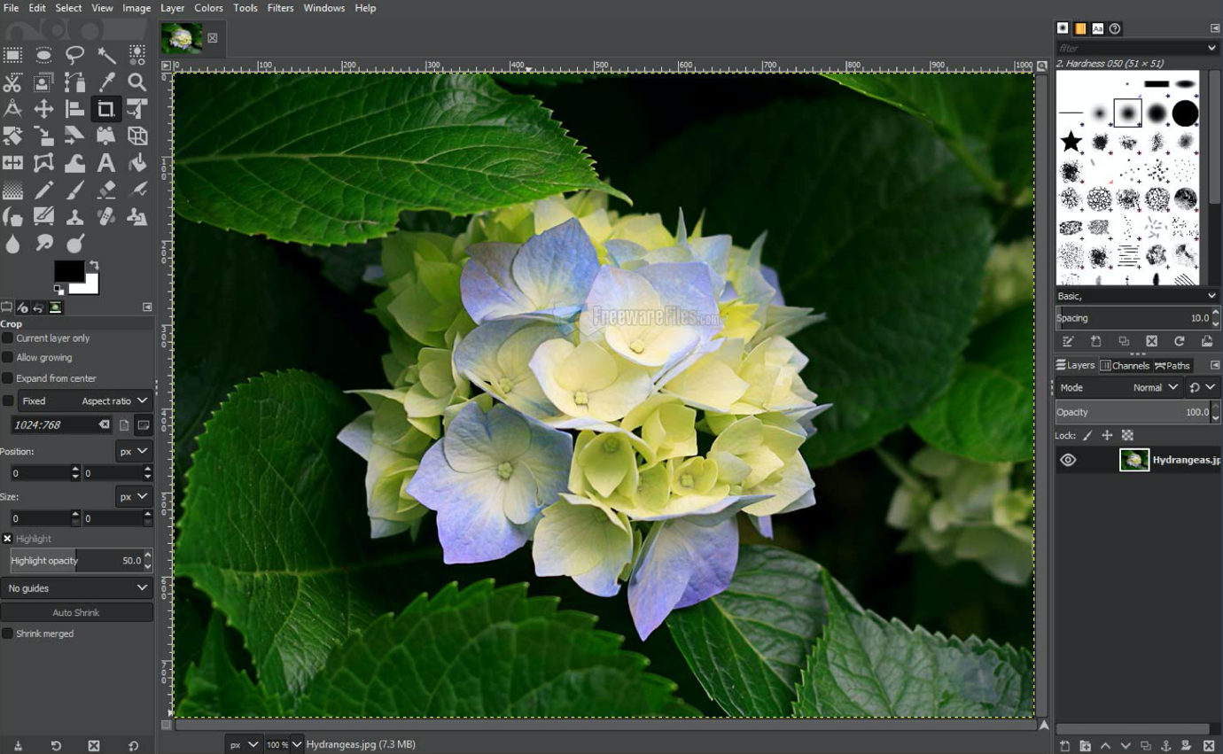
1
3
2
Acest proiect (2019-1-RO01-KA204-063136) a fost finanțat cu sprijinul Comisiei Europene. Această publicație reflectă numai punctul de vedere al autorului, iar Comisia nu poate fi trasă la răspundere pentru orice utilizare a informațiilor conținute în aceasta.

Slide 14
Acest proiect (2019-1-RO01-KA204-063136) a fost finanțat cu sprijinul Comisiei Europene. Această publicație reflectă numai punctul de vedere al autorului, iar Comisia nu poate fi trasă la răspundere pentru orice utilizare a informațiilor conținute în aceasta.

Slide 15
Acest proiect (2019-1-RO01-KA204-063136) a fost finanțat cu sprijinul Comisiei Europene. Această publicație reflectă numai punctul de vedere al autorului, iar Comisia nu poate fi trasă la răspundere pentru orice utilizare a informațiilor conținute în aceasta.

Slide 16
Acest proiect (2019-1-RO01-KA204-063136) a fost finanțat cu sprijinul Comisiei Europene. Această publicație reflectă numai punctul de vedere al autorului, iar Comisia nu poate fi trasă la răspundere pentru orice utilizare a informațiilor conținute în aceasta.

Slide 17
3. Exerciții practice
Exercițiu:
Creați-vă propriul logo.
Acest proiect (2019-1-RO01-KA204-063136) a fost finanțat cu sprijinul Comisiei Europene. Această publicație reflectă numai punctul de vedere al autorului, iar Comisia nu poate fi trasă la răspundere pentru orice utilizare a informațiilor conținute în aceasta.

Slide 18
1.3. Conținut multimedia
DaVinci Resolve v16
Acest proiect (2019-1-RO01-KA204-063136) a fost finanțat cu sprijinul Comisiei Europene. Această publicație reflectă numai punctul de vedere al autorului, iar Comisia nu poate fi trasă la răspundere pentru orice utilizare a informațiilor conținute în aceasta

Slide 19
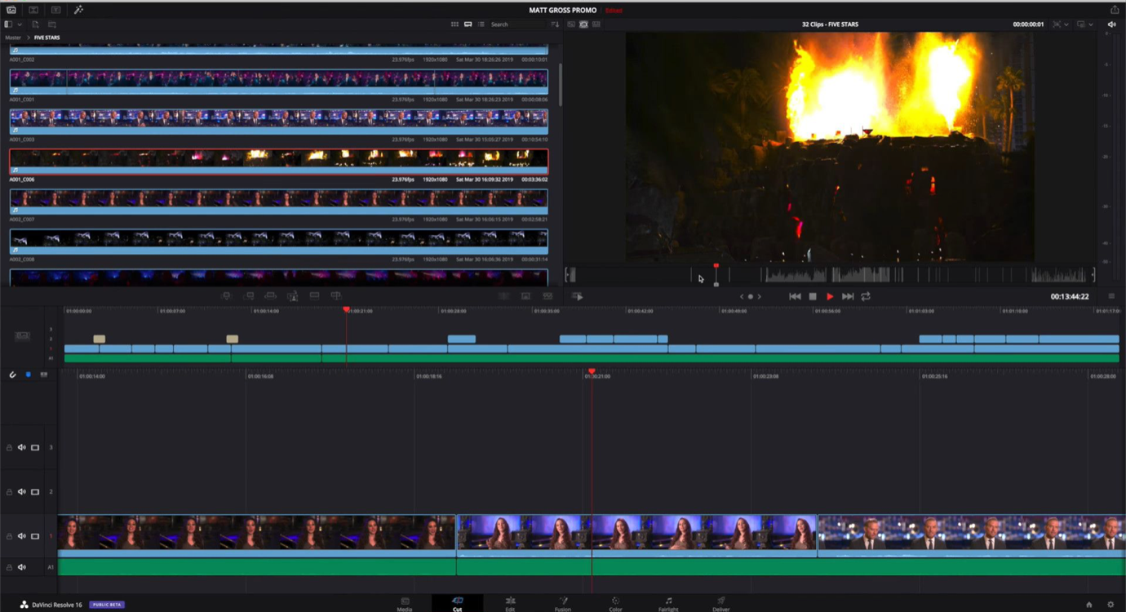
1
3
2
4
Acest proiect (2019-1-RO01-KA204-063136) a fost finanțat cu sprijinul Comisiei Europene. Această publicație reflectă numai punctul de vedere al autorului, iar Comisia nu poate fi trasă la răspundere pentru orice utilizare a informațiilor conținute în aceasta.

Slide 20
Acest proiect (2019-1-RO01-KA204-063136) a fost finanțat cu sprijinul Comisiei Europene. Această publicație reflectă numai punctul de vedere al autorului, iar Comisia nu poate fi trasă la răspundere pentru orice utilizare a informațiilor conținute în aceasta

Slide 21
Acest proiect (2019-1-RO01-KA204-063136) a fost finanțat cu sprijinul Comisiei Europene. Această publicație reflectă numai punctul de vedere al autorului, iar Comisia nu poate fi trasă la răspundere pentru orice utilizare a informațiilor conținute în aceasta.

Slide 22
Acest proiect (2019-1-RO01-KA204-063136) a fost finanțat cu sprijinul Comisiei Europene. Această publicație reflectă numai punctul de vedere al autorului, iar Comisia nu poate fi trasă la răspundere pentru orice utilizare a informațiilor conținute în aceasta

Slide 23
Acest proiect (2019-1-RO01-KA204-063136) a fost finanțat cu sprijinul Comisiei Europene. Această publicație reflectă numai punctul de vedere al autorului, iar Comisia nu poate fi trasă la răspundere pentru orice utilizare a informațiilor conținute în aceasta.

Slide 24
2.1. Networking – crearea unor rețele de contacte
Importanța unei strategii și componentele sale:
- Cuvinte cheie (în CV, în profilurile de pe rețelele sociale…);
- O prezentare foarte scurtă și relevantă (elevator pitch);
- Cărți de vizită;
- Adăugarea contactelor după evenimentele de networking și socializare profesională.
Acest proiect (2019-1-RO01-KA204-063136) a fost finanțat cu sprijinul Comisiei Europene. Această publicație reflectă numai punctul de vedere al autorului, iar Comisia nu poate fi trasă la răspundere pentru orice utilizare a informațiilor conținute în aceasta.

Slide 25
2.2. „Networking 2.0”
Evidențiază importanței actualizării, a recomandărilor și a aderării la grupuri interesante.
Acest proiect (2019-1-RO01-KA204-063136) a fost finanțat cu sprijinul Comisiei Europene. Această publicație reflectă numai punctul de vedere al autorului, iar Comisia nu poate fi trasă la răspundere pentru orice utilizare a informațiilor conținute în aceasta.

Slide 26
2.3. Folosirea rețelelor sociale ca antreprenor (în scop profesional)
Importanța prezenței pe diferite rețele sociale
Acest proiect (2019-1-RO01-KA204-063136) a fost finanțat cu sprijinul Comisiei Europene. Această publicație reflectă numai punctul de vedere al autorului, iar Comisia nu poate fi trasă la răspundere pentru orice utilizare a informațiilor conținute în aceasta.

Slide 27
2.3. Folosirea rețelelor sociale ca antreprenor (în scop profesional)
Sfaturi pro:
Cunoașteți-vă publicul.
Acest proiect (2019-1-RO01-KA204-063136) a fost finanțat cu sprijinul Comisiei Europene. Această publicație reflectă numai punctul de vedere al autorului, iar Comisia nu poate fi trasă la răspundere pentru orice utilizare a informațiilor conținute în aceasta.

Slide 28
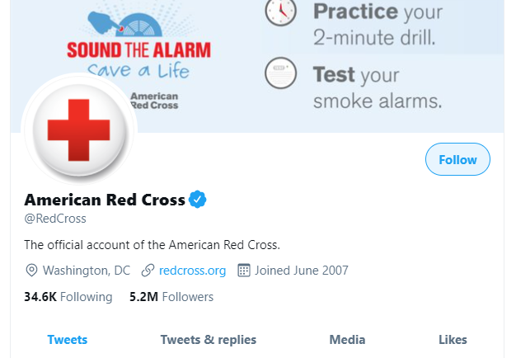
2.3. Folosirea rețelelor sociale ca antreprenor (în scop profesional)
Sfaturi pro:
Afișați o imagine consistentă.
Acest proiect (2019-1-RO01-KA204-063136) a fost finanțat cu sprijinul Comisiei Europene. Această publicație reflectă numai punctul de vedere al autorului, iar Comisia nu poate fi trasă la răspundere pentru orice utilizare a informațiilor conținute în aceasta.

Slide 29
2.3. Folosirea rețelelor sociale ca antreprenor (în scop profesional)
Sfaturi pro:
Folosiți toate rețelele sociale.
Acest proiect (2019-1-RO01-KA204-063136) a fost finanțat cu sprijinul Comisiei Europene. Această publicație reflectă numai punctul de vedere al autorului, iar Comisia nu poate fi trasă la răspundere pentru orice utilizare a informațiilor conținute în aceasta.

Slide 30
2.3. Folosirea rețelelor sociale ca antreprenor (în scop profesional)
Sfaturi pro:
Schimbați perspectiva poveștii.
Acest proiect (2019-1-RO01-KA204-063136) a fost finanțat cu sprijinul Comisiei Europene. Această publicație reflectă numai punctul de vedere al autorului, iar Comisia nu poate fi trasă la răspundere pentru orice utilizare a informațiilor conținute în aceasta.

Slide 31
2.3. Folosirea rețelelor sociale ca antreprenor (în scop profesional)
Sfaturi pro:
Este important să aveți conținut de calitate.
Acest proiect (2019-1-RO01-KA204-063136) a fost finanțat cu sprijinul Comisiei Europene. Această publicație reflectă numai punctul de vedere al autorului, iar Comisia nu poate fi trasă la răspundere pentru orice utilizare a informațiilor conținute în aceasta.

Slide 32
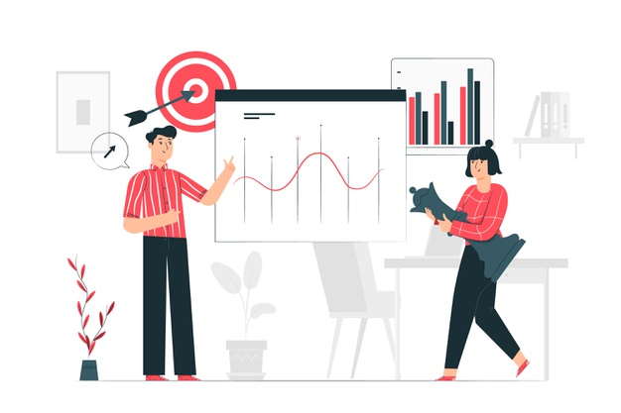
2.3. Folosirea rețelelor sociale ca antreprenor (în scop profesional)
Sfaturi pro:
Planificați-vă o strategie.
Acest proiect (2019-1-RO01-KA204-063136) a fost finanțat cu sprijinul Comisiei Europene. Această publicație reflectă numai punctul de vedere al autorului, iar Comisia nu poate fi trasă la răspundere pentru orice utilizare a informațiilor conținute în aceasta.

Slide 33
2.3. Folosirea rețelelor sociale ca antreprenor (în scop profesional)
Sfaturi pro:
Învățați de la firmele de succes.
Acest proiect (2019-1-RO01-KA204-063136) a fost finanțat cu sprijinul Comisiei Europene. Această publicație reflectă numai punctul de vedere al autorului, iar Comisia nu poate fi trasă la răspundere pentru orice utilizare a informațiilor conținute în aceasta.

Slide 34
3. Exerciții practice
Exercițiu:
Dezvoltați-vă propria strategie pentru rețelele de media socială.
Acest proiect (2019-1-RO01-KA204-063136) a fost finanțat cu sprijinul Comisiei Europene. Această publicație reflectă numai punctul de vedere al autorului, iar Comisia nu poate fi trasă la răspundere pentru orice utilizare a informațiilor conținute în aceasta.

Slide 35
Evaluare finală
Acest proiect (2019-1-RO01-KA204-063136) a fost finanțat cu sprijinul Comisiei Europene. Această publicație reflectă numai punctul de vedere al autorului, iar Comisia nu poate fi trasă la răspundere pentru orice utilizare a informațiilor conținute în aceasta.

Slide 36
Feedback
Acest proiect (2019-1-RO01-KA204-063136) a fost finanțat cu sprijinul Comisiei Europene. Această publicație reflectă numai punctul de vedere al autorului, iar Comisia nu poate fi trasă la răspundere pentru orice utilizare a informațiilor conținute în aceasta.

Slide 37
Lectură suplimentară
Google Suite learning Center
The ultimate guide to Google Docs
How to Use Google Slides in 2020 (Quick Start Guide).
How to use Google Sheets to Make Your First Spreadsheet.
The complete Zoom guide: From basic help to advanced tricks
Official tutorials of GIMP
DaVinci Resolve official training resources
Acest proiect (2019-1-RO01-KA204-063136) a fost finanțat cu sprijinul Comisiei Europene. Această publicație reflectă numai punctul de vedere al autorului, iar Comisia nu poate fi trasă la răspundere pentru orice utilizare a informațiilor conținute în aceasta.

Slide 38
Mulțumim!
Acest proiect (2019-1-RO01-KA204-063136) a fost finanțat cu sprijinul Comisiei Europene. Această publicație reflectă numai punctul de vedere al autorului, iar Comisia nu poate fi trasă la răspundere pentru orice utilizare a informațiilor conținute în aceasta.

